Slide 1
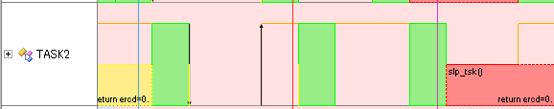
スクリプト拡張
1：1、 1：多の変換
---------
---------
---------
-----
タスクの状態表示
多：1の変換
トレースログ
今のTLVでは不可能
CPU使用率
変換スクリプトの拡張が必要！
1

